Slide 1




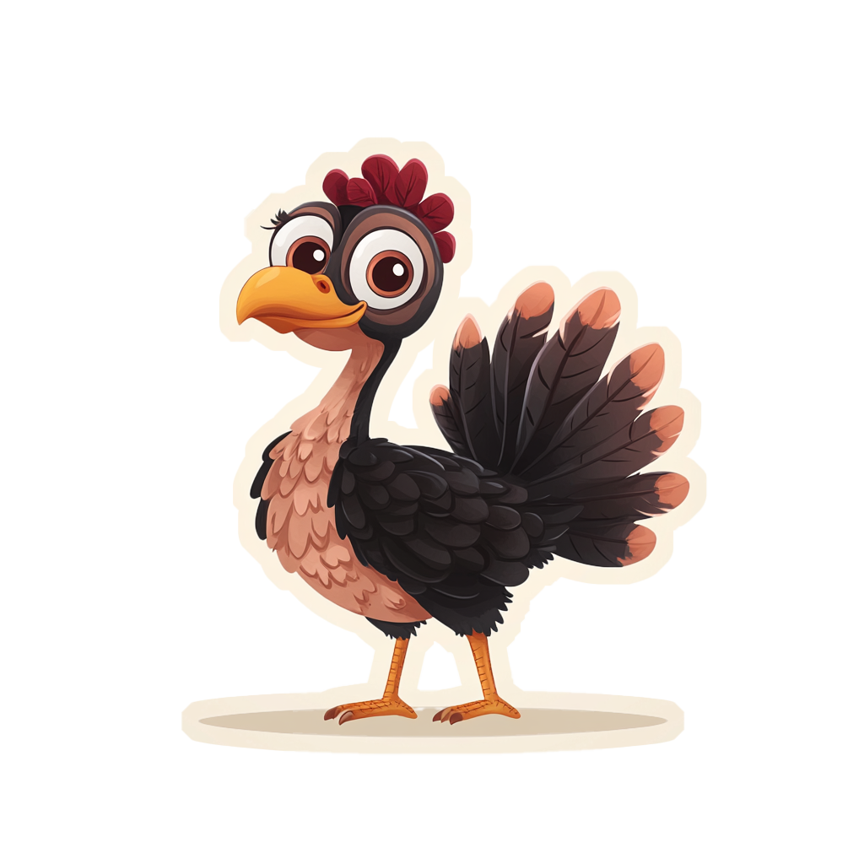



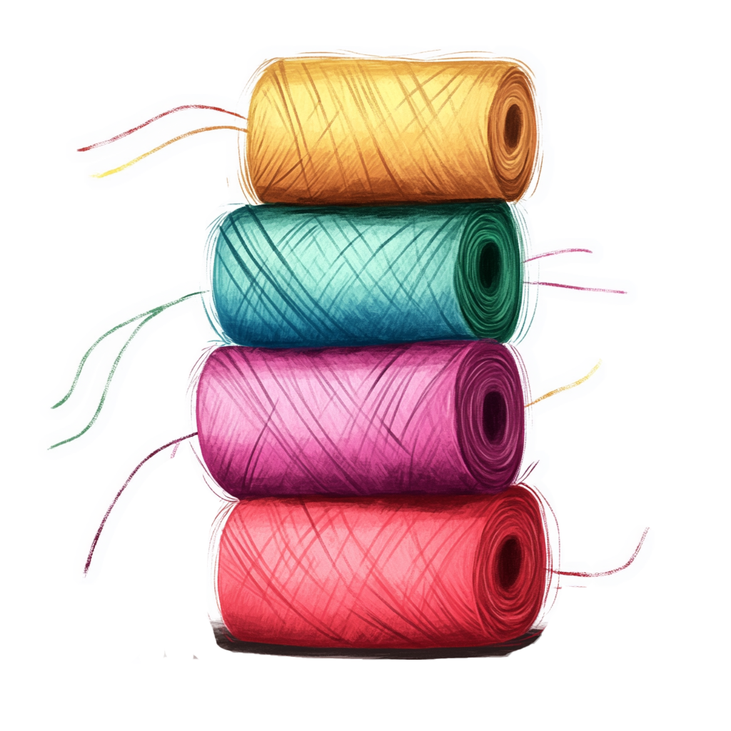
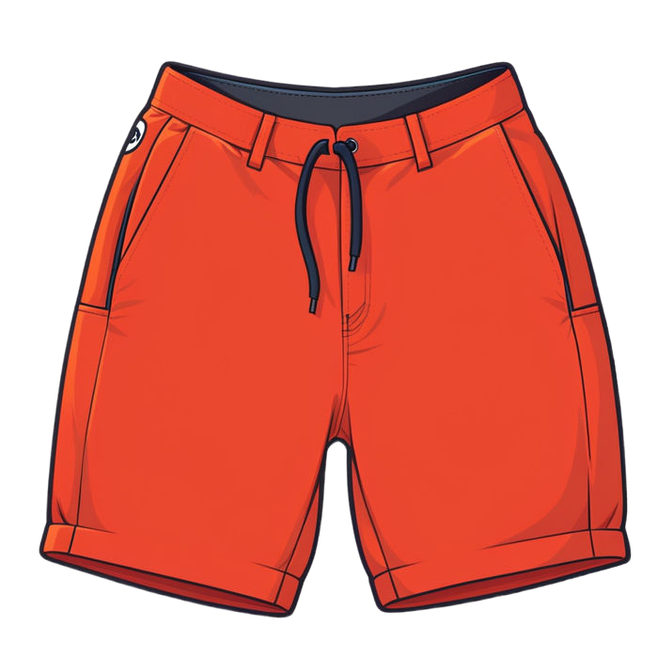











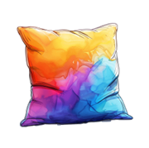




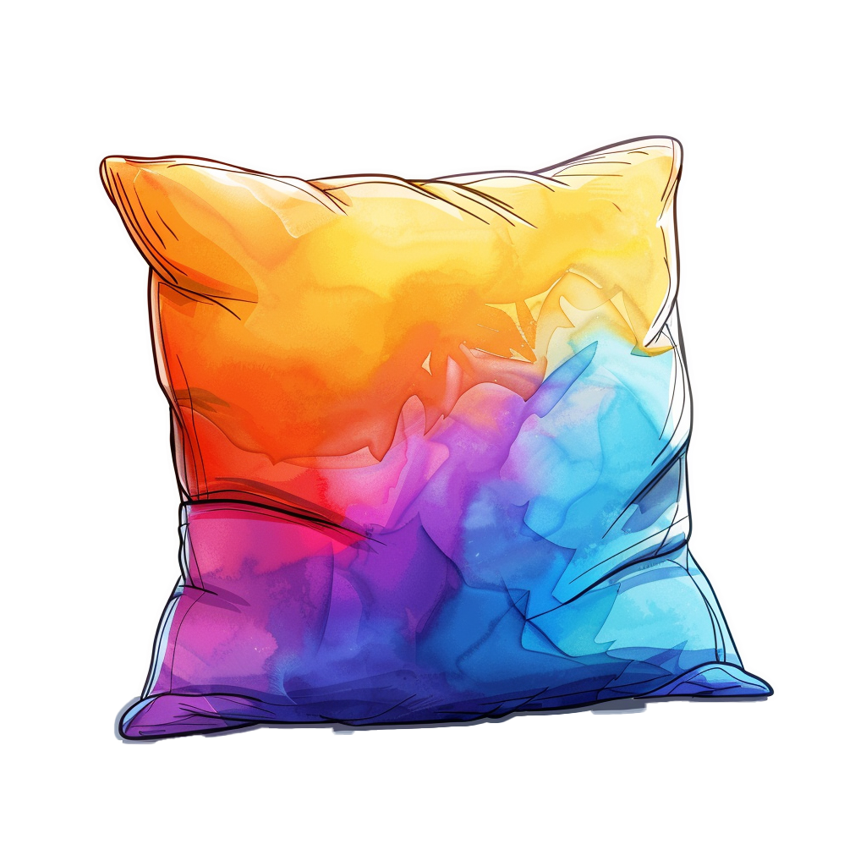

















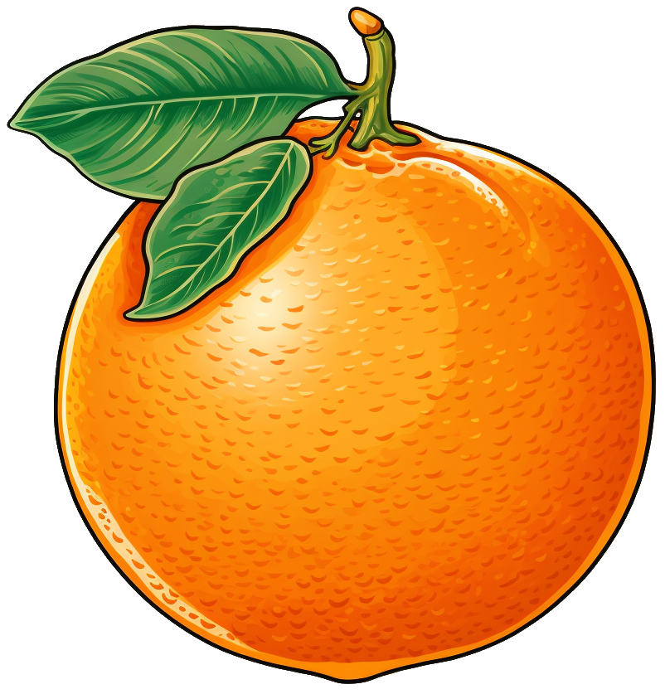

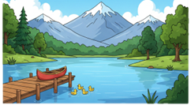



Ы
К
Ф
У
Г
П
Ш
Л
Ы
Ш
Ш
У
Р
А
А
К
Л
Ш
К
Р
Т
А
Ш
А
И
Ш
А
П
К
Ш
Р
Ф
Р
О
А
Ш
А
О
Н

